Slide 1
«Таможенный и логистический парк в «Патарниеки» КРАСЛАВСКОГО края
„Strategy for Investment Attraction to Urban Areas in LV-LT Cross-border Region - WILLINVEST”
Project Nr. LLV-390
Промыш-ленная зона
2015

Slide 2
Общие данные о латгальском регионе
311 058 жителей (на 01.01.2015 г.), из них ищущих работу: ок. 2300 лиц с высшим образованием, ок. 7900 — со средним техническим или профессиональным образованием и ок. 8000 — со средним общим образованием.
Видение БУДУЩЕГО в Латгалии до 2030 г. — это «Умная Латгалия», характеризующаяся взаимными связями, сотрудничеством и скоростью.
Несколько предприятий латгальского региона находятся в сотне крупнейших экспортеров Латвии.
Повышенная по сравнению с другими регионами Латвии активность жителей в сфере непрерывного образования.
До сих пор самыми привлекательными отраслями для прямых зарубежных инвестиций были: производство и оптовая торговля.

Slide 3
Самые перспективные отрасли в Латгалии (на основании сравнительных преимуществ региона — природных ресурсов, выгодного геополитического расположения, навыков рабочей силы, долговременных традиций, конкурентоспособности образовательных и научных учреждений).
Деревообработка и производство изделий из древесины
Металлообработка и машиностроение
Транспорт и логистика
Пищевое производство
Производство оборудования, производство транспортного и электрического оснащения
Производство текстиля и одежды
Прочие перспективные отрасли в Латвии: Информационные технологии, медико-биологические науки, здравоохранение, зеленые технологии

Slide 4
Факторы национального и регионального значения, влияющие на конкурентоспособность
Расположение в едином рынке ЕС и удобный доступ к автодорогам и железным дорогам союзного значения
Два региональных вуза и около 10 филиалов других вузов Латвии
Знание жителями иностранных языков (более 90% жителей Латвии владеют как минимум одним иностранным языком)
Толерантное общество, многокультурная среда и более низкие, чем в среднем по ЕС, расходы на рабочую силу
Плотное покрытие сетью Интернет, с высокой скоростью подключения

Slide 5
Основные данные о Краславском крае
Граница Краславского края является частью границы Европейского союза, т.к. край является местом встречи пяти государств (LV, BY, LT, RU, EE)
В крае проживает 17 875 человек (по данным УГДМ на 01.01.2015 г.)
Территорию края пересекает главная дорога страны — А6 Рига—Даугавпилс—Краслава—граница с Белоруссией («Патерниеки») и участок железнодорожной инфраструктуры стратегического (государственного) значения Даугавпилс (пассажирская)—Индра—государственная граница
Образ Краславы составляют такие продукты, как пиво, сливочное масло, хлеб и огурцы
В Краславе действуют крупнейшее текстильное предприятие Латгалии «Nemo» и крупнейшее деревообрабатывающее предприятие региона «Vаrpa»

Slide 6
Край в региональном контексте
Краславский край — один из самых зеленых в Латгалии. Его иногда называют «Латвийской Швейцарией», так как край обладает огромным потенциалом рекреационных услуг. В крае расположено 146 озер, образующих уникальный для Латгалии пейзаж синих озер.
В крае также находится природный парк «Излучины Даугавы», где предлагаемые рекой Даугавой возможности природного и водного туризма включены в латвийский национальный список Мирового наследия ЮНЕСКО.
Важнейшие ресурсы: обширные промышленные зоны, лесные территории, сельскохозяйственные угодья, развитая техническая инфраструктура, а также наличествующие предприятия и людские ресурсы, чьи знание иностранных языков упрощает сотрудничество с соседними странами.

Slide 7
Наиболее представленные в Краславском крае отрасли промышленности
Производство сельскохозяйственной, в т.ч. молочной, продукции
Деревообработка и производство мебели
Легкая и текстильная промышленность
Торговля и предоставление услуг
Сельский туризм

Slide 8
Факторы регионального и местного значения, влияющие на конкурентоспособность
Доступность софинансирования ЕС для обустройства промышленных территорий, строительства зданий и коммуникаций
Высокая способность самоуправления в сфере внедрения проектов
Доступ к природным ресурсам — древесине, песку, гравию, глине, водным ресурсам (рекам, озерам), открытым зеленым зонам
Развитие промышленных зон и привлечение инвесторов — один из приоритетов самоуправления до 2030 г.
25% скидка на платежи по налогу на недвижимое имущество, скидки на арендную плату для коммерческой деятельности (за создание новых рабочих мест)

Slide 9
Местоположение Размер Зонирование
Адрес промышленной зоны: «Патарниеки», Пиедруйская волость, Краславский край
Территория находится непосредственно у границы между Латвией и Белоруссией (а также ЕС и Белоруссией), у пограничного пункта Патарниеки—Григоровщина
Площадь промышленной зоны: ок. 15 га (с возможностью расширить ее до 25 га)
Зональная принадлежность согласно планировке краевой территории: промышленная территория

Slide 10
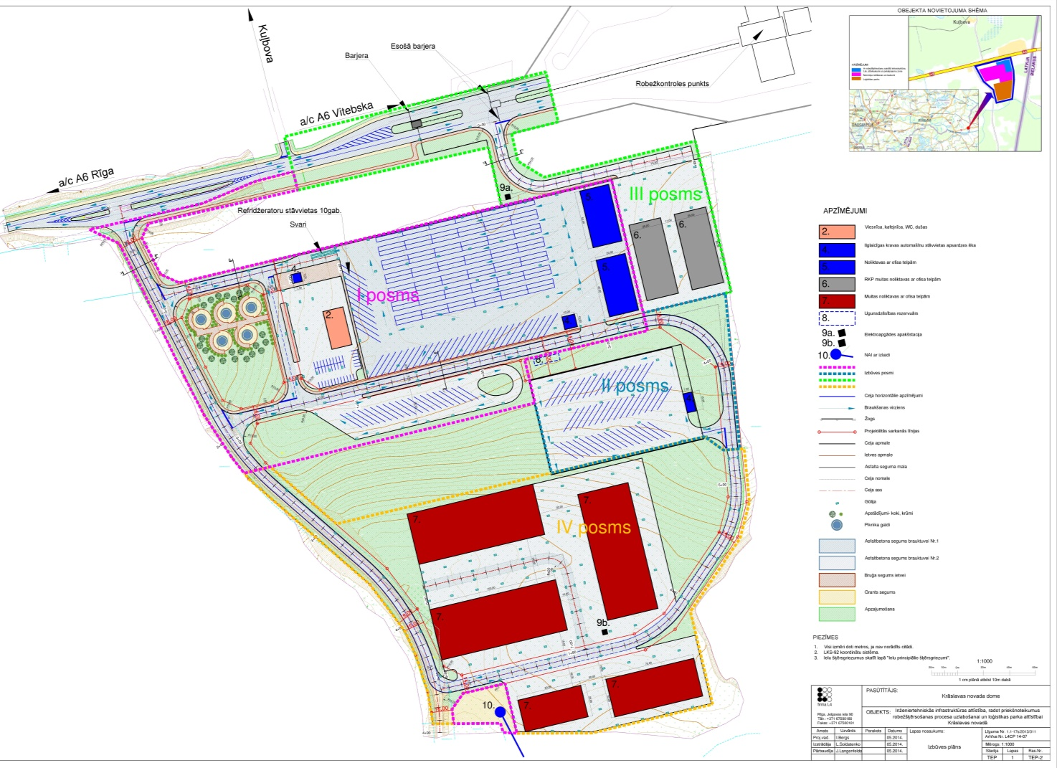

Slide 11
Собственники промышленной зоны
Самоуправление Краславского края

Slide 12
Рекомендуемая специализация
Логистика, международный контактный пункт, таможенный пункт, стоянка, возможны производственные зоны, накопительный транспортный терминал, рекреационная зона, склады для перевалки товаров и их упаковки, а также производства с соответствующей инфраструктурой — дорогами, водопроводом, канализацией, электроснабжением и т.д.

Slide 13
Задачи
Стимулировать развитие логистического/таможенного/промышленного парка непосредственно на латвийско-белорусской границе, у пограничного пункта Патарниеки—Григоровщина, содействуя таким образом доступности логистических, производственных и таможенных услуг в регионе, создавая предпосылки для возникновения новых рабочих мест и укрепляя экономические связи между Латвией, Литвой, другими странами ЕС и странами СНГ, а также повышая доступность приграничных населенных пунктов и качество пересечения границы.

Slide 14
Инфраструктура промышленной зоны
На данный момент территория соответствует статусу «неосвоенной»
Асфальтированный подъездной путь расположен от нее в 0,3 км, шоссе А6 — в 0,5 км, железная дорога — в 9,2 км
Планируется: подключение к 0,4 и 20 кВ ЛЭП и трансформаторам, устройство собственных сооружений по водоснабжению и очистке сточных вод, собственной системы отопления, дополнительных подъездных путей, охраняемых площадок для краткосрочной и долгосрочной стоянки и др.

Slide 15
Возможности и преимущества для инвесторов
На 30% меньшие чем в среднем по стране расходы на рабочую силу.
25% скидка на платежи по налогу на недвижимое имущество, скидки на арендную плату (за новые рабочие места).
Стратегические пути и улицы, ведущие к крупнейшим предприятиям, которые регулярно модернизируются.
Проекты и инвестиции самоуправления по развитию стратегических подъездных путей и связанной с ними инфраструктуры на промышленной территории.
Самоуправление предлагает другие промышленные территории у железной дороги и шоссе А6.
Возможно сотрудничество в обеспечении общественного транспорта.

Slide 16
Основные партнеры
Самоуправление Краславского края
ГАО Valsts nekustamie īpašumi
частный капитал, в т.ч. фирмы-застройщики
оператор логистического парка
приграничные самоуправления и предприятия Латвии и Белоруссии и др.

Slide 17
Инвестиционное резюме
Внедрение проекта разделено на четыре этапа. 1-м этапом будет якорный проект для дальнейшего развития инженерно-технической и коммерческой инфраструктуры. Остальные этапы могут быть выполнены вне зависимости друг от друга: порядок их внедрения не обязателен.
Запланированные самоуправлением вложения в реализацию 1-го этапа — ок. 2,5 – 3,5 млн EUR без НДС (оборудование дорог и стоянок, инфраструктура водного хозяйства, электроснабжения, слаботочная инфраструктура, расходы на услуги). Ожидаемые вложения со стороны оператора (инвестора) составят ок. 0,7 – 1,5 млн EUR без НДС

Slide 18
Предлагаемая самоуправлением модель работы промышленной зоны
Аренда земли | Продажа земли | Здания | Финансовые и налоговые льготы | Нефинансовые бонусы со стороны самоуправления
Изначально — долгосрочная сдача в аренду земельного участка площадью ок. 4—5 га одному или нескольким арендаторам с максимальным сроком действия договора об аренде на 30 лет (арендная плата зависит от благоустройства территории, а также от выбранной модели хозяйственного обслуживания территории); позднее допустима аренда дополнительных площадей. | Продажа земли пока не планируется. | В данный момент территория не застроена (зеленая зона). | 25% скидка на налоги на недвижимое имущество; пониженная арендная плата, в зависимости от выбранной модели хозяйственного обслуживания территории. | Инфраструктурные проекты — строительство дорог и коммуникаций до объекта на проектные средства, участие в краевых мероприятиях по развитию бизнеса: каталоги, выставки, форумы и прочая информационная поддержка, помощь в поиске специалистов. В случае существенного роста числа рабочих мест, возможно сотрудничество в обеспечени общественного транспорта в соответствии с нуждами арендатора/инвестора.

Slide 19
Контактные лица самоуправления:
Гунарс Упениекс, председатель Краславской краевой думы, тел.: +371 65624383, эл. почта: dome@kraslava.lv
Инара Дзалбе, руководитель Отдела развития Краславской краевой думы, тел.: +371 29185871, эл.почта: inara.dzalbe@kraslava.lv

